Slide 1
Πόκερ και Πιθανότητες
Ευάγγελος Δημητρίου
Προπτυχιακός φοιτητής
11324

Slide 2
Εισαγωγή

Slide 3
Το πόκερ είναι ένα από τα πιο διάσημα παιχνίδια με τράπουλα παγκοσμίως. Μπορούν να συμμετάσχουν από 2 έως 10 παίκτες σε ένα τραπέζι ή απεριόριστος αριθμός παικτών σε τουρνουά με πολλαπλά τραπέζια. Ο όρος πόκερ δεν αναφέρεται σε ένα συγκεκριμένο παιχνίδι καθώς υπάρχουν πολλές παραλλαγές με πιο διάσημη το Texas Hold'em με το οποίο και θα ασχοληθούμε.

Slide 4
Ιστορική Αναδρομή

Slide 5
Η δημιουργία του πόκερ εξακολουθεί να είναι ανακριβής χρονικά. Υπάρχουν θεωρίες που θέλουν το πόκερ να ξεκίνησε στην Γερμανία από το παιχνίδι Pochspiel (πόκσπιλ), ενώ άλλες το θέλουν να ξεκίνησε στην Γαλλία από το παιχνίδι Poque (ποκ). Λέγεται πως οι Γάλλοι άποικοι έφεραν το αγαπημένο τους παιχνίδι στον Καναδά όταν αποικήθηκε η νέα ήπειρος. Εν συνεχεία οι Γαλλοκαναδοί άποικοι ίδρυσαν την Νέα Ορλεάνη και το παιχνίδι εξαπλώθηκε σε όλη την πολιτεία της Λουϊζιάνα.

Slide 6
Άλλες πηγές θέλουν το πόκερ να είναι μια εξέλιξη του περσικού παιχνιδιού Ας-Νας, ενώ άλλες να έχει κοινές ρίζες με το παιχνίδι της Αναγέννησης primero, ή το γαλλικό παιχνίδι brelan.
Είναι πιθανό το πόκερ όπως το ξέρουμε σήμερα να είναι ένας συνδυασμός όλων αυτών των παιχνιδιών που αναφέρθηκαν παραπάνω.

Slide 7
Οι πρώτες επίσημες αναφορές του πόκερ γίνονται τον 19ο αιώνα, όπου παιζόταν στα ποταμόπλοια του Μισισιπή. Μια πρώτη γραπτή αναφορά του πόκερ γίνεται το 1834 στο βιβλίο του Jonathan H. Green "An exposure of the Arts and Misery of Gambling". Στο βιβλίο αυτό γίνονται και οι πρώτες αναφορές σχετικά με τους κανόνες του παιχνιδιού.

Slide 8
Το παιχνίδι κέρδισε μεγάλη δημοτικότητα την εποχή του Αμερικανικού Εμφυλίου καθώς παιζόταν από τους στρατιώτες, για να καταλήξει εν τέλει στα σαλούν.
Η αναβίωση του σήμερα ξεκίνησε με την νομιμοποίηση του στην πολιτεία της Νεβάδα και την ανάπτυξη του Λας Βέγκας.

Slide 9
Πως παίζεται

Slide 10
Οι παίκτες για να συμμετάσχουν στο παιχνίδι ποντάρουν ένα αρχικό ποσό (πριν το παιχνίδι ξεκινήσει) το οποίο είναι κοινό για όλους.
Στην συνέχεια ο dealer μοιράζει από δύο φύλλα σε κάθε παίκτη και ανοίγει 3 φύλλα στο τραπέζι κοινά για όλους τους παίκτες. Έτσι, ξεκινάει ο πρώτος γύρος πονταρίσματος.

Slide 11
Ο παίκτης στα δεξιά του dealer, αφού έχει δει τα φύλλα του, αποφασίζει αν θα αυξήσει το ποντάρισμα του, αν θα το αφήσει ίδιο ή αν θα πάει πάσο και θα βγει από το παιχνίδι. Με τον ίδιο τρόπο και με δεξιόστροφη φορά συνεχίζεται το ποντάρισμα από τους άλλους παίκτες.

Slide 12
Αν κάποιος παίκτης αυξήσει το ποντάρισμα οι υπόλοιποι θα πρέπει να αποφασίσουν αν θα ακολουθήσουν αυξάνοντας και αυτοί ή αν θα βγούνε από το παιχνίδι πηγαίνοντας πάσο.
Μόλις ο πρώτος γύρος πονταρίσματος ολοκληρωθεί, o dealer ανοίγει ένα επιπλέον φύλλο στο τραπέζι και αρχίζει ο δεύτερος γύρος πονταρίσματος με τον ακριβώς ίδιο τρόπο με τον πρώτο γύρο πονταρίσματος.

Slide 13
Όταν και ο δεύτερος γύρος πονταρίσματος ολοκληρωθεί, ο dealer ανοίγει το πέμπτο και τελευταίο φύλλο και ακολουθεί ο τρίτος γύρος πονταρίσματος.
Όταν ολοκληρωθεί και ο τρίτος γύρος οι παίκτες ανοίγουν τα φύλλα τους και αναδεικνύεται ο νικητής ανάλογα με την ισχυρότητα των φύλλων που θα δούμε παρακάτω.

Slide 14
Ισχύς Φύλλων

Slide 15
Στο πόκερ έχει διαμορφωθεί η σειρά κατά την οποία ένας συνδυασμός φύλλων θεωρείται ισχυρότερος από κάποιον άλλον. Εύλογα κανείς αναρωτιέται πώς δημιουργήθηκε αυτή η κατάταξη. Εδώ απάντηση έρχονται να δώσουν οι πιθανότητες, αφού ένας συνδυασμός θεωρείται ισχυρότερος ή ασθενέστερος από κάποιον άλλο ανάλογα με τις πιθανότητες που έχει ο καθένας να προκύψει.

Slide 16
Προκειμένου να συνεχίσουμε απαιτείται η παράθεση ενός ορισμού

Slide 19
Η σειρά προέκυψε από την πιθανότητα κάθε συνδυασμού να συμβεί, δηλαδή όσο μικρότερη είναι η πιθανότητα τόσο ισχυρότερος είναι ο συνδυασμός. Ας δούμε λοιπόν πως υπολογίζονται οι πιθανότητες αυτές.

Slide 20
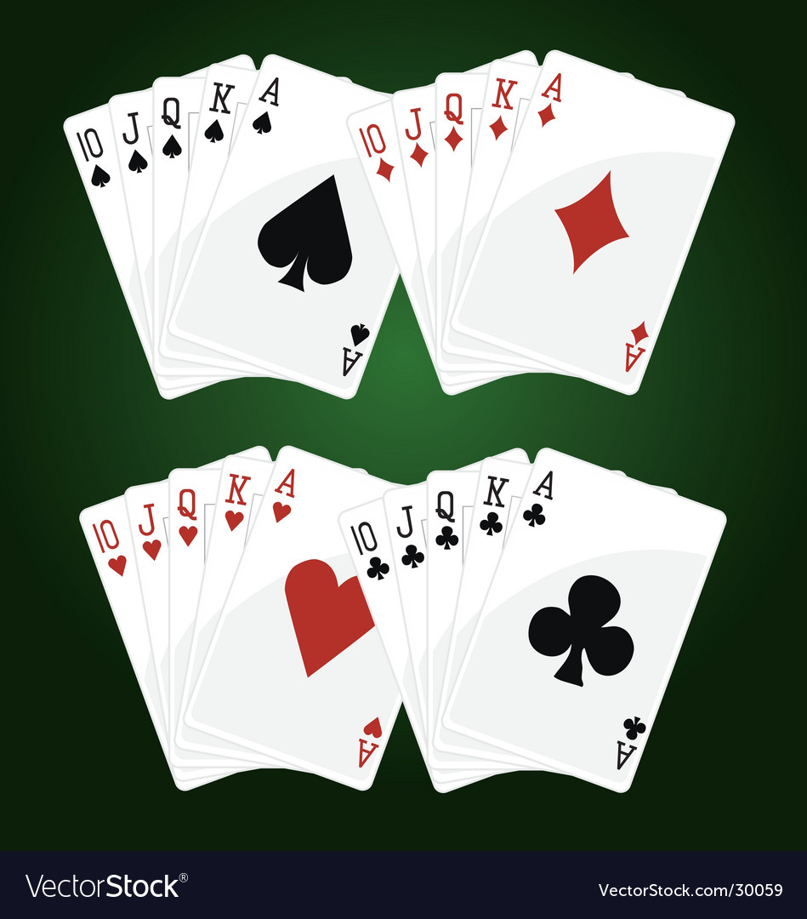
Royal Flush

Slide 22
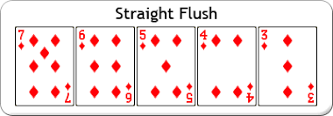
Straight Flush

Slide 24
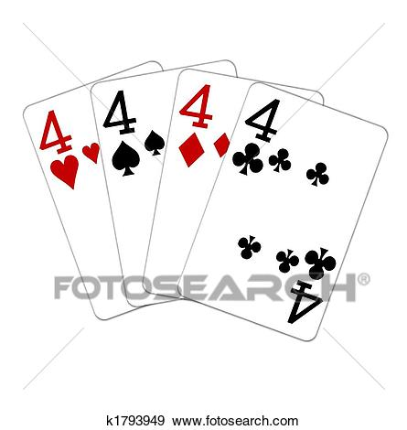
Four of a kind

Slide 26
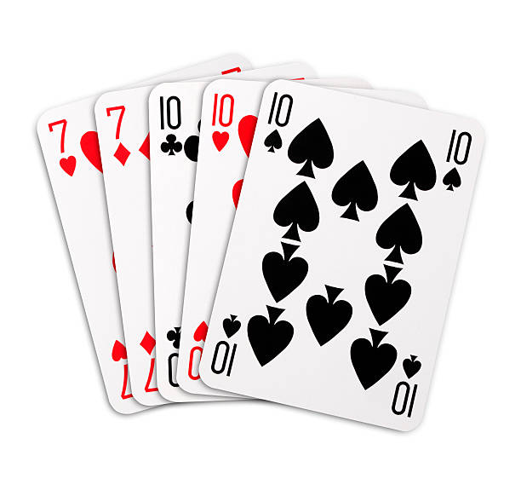
Full House

Slide 28
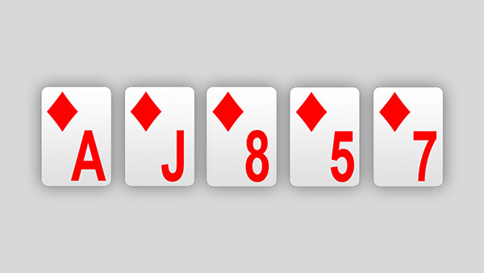
Flush

Slide 30
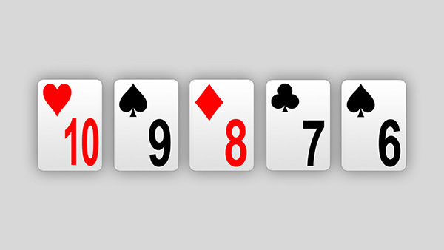
Straight

Slide 32
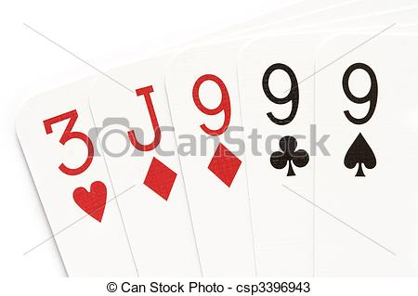
Three of a kind

Slide 34
Two Pairs

Slide 36
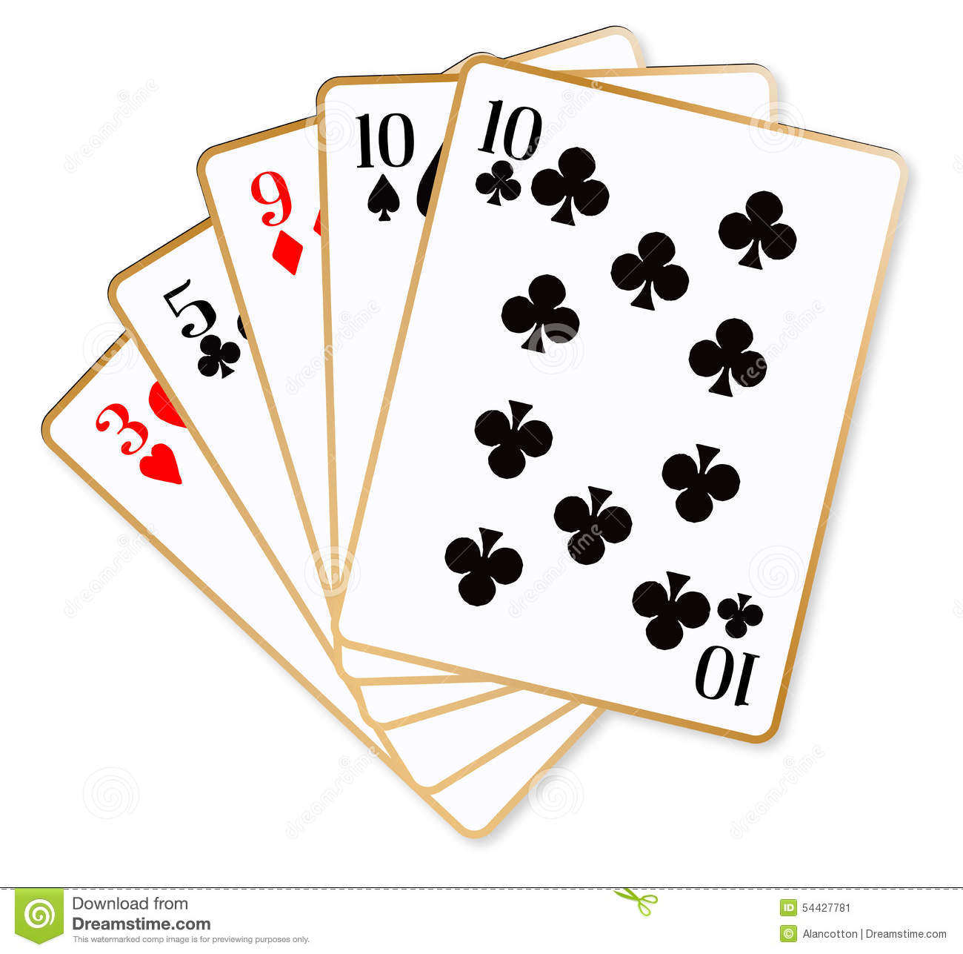
One Pair

Slide 38
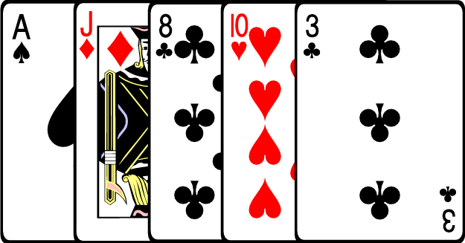
Higher Card

Slide 40
Περίπτωση Ισοπαλίας

Slide 41
Αν για τον σχηματισμό του συνδυασμού χρησιμοποιείται ένα από τα δύο φύλλα που οι παίκτες έχουν στα χέρια τους, τότε ο νικητής καθορίζεται από το φύλλο του χεριού που δεν συμμετάσχει στον συνδυασμό, καθώς κερδίζει αυτός που έχει το ισχυρότερο.
Για παράδειγμα, αν ένας παίκτης έχει 5 και 7 στο χέρι του και ένας άλλος έχει 5 και 10, και οι δύο σχηματίζουν ζεύγος στο 5, τότε κερδίζει αυτός που έχει το 10, καθώς το 10 είναι μεγαλύτερο από το 7.

Slide 42
Αν για τον σχηματισμό του συνδυασμού χρησιμοποιούνται και τα δυο φύλλα του χεριού δύο παικτών, τότε τα κέρδη μοιράζονται.
Για παράδειγμα, αν δύο παίκτες έχουν 5 και 7 στα χέρια τους και κάτω είναι ανοικτά 5 και 7, δηλαδή αν και οι δύο παίκτες σχηματίζουν ζεύγη στο 5 και στο 7, τότε τα κέρδη μοιράζονται.

Slide 43
Παράδειγμα

Slide 44
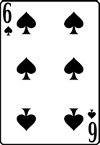
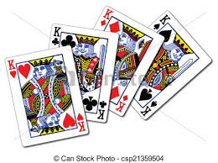
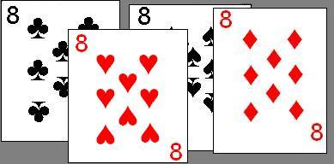
Ας υποθέσουμε ότι συμμετάσχουμε σε μία παρτίδα με έναν μόνο αντίπαλο και ότι στα χέρια μας έχουμε 5 και 6 μπαστούνι, ενώ ο αντίπαλος έχει Κ και 8 οποιουδήποτε είδους.

Slide 45
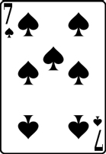
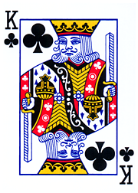
Στο τραπέζι ανοίγουν οι εξής κάρτες:
4 μπαστούνι
7 μπαστούνι
Κ σπαθί

Slide 46
Με τον τρόπο που έχουν διαμορφωθεί τα φύλλα έχουμε πιθανότητα να σχηματίσουμε straight και flush (χωρίς αυτό να σημαίνει ότι δεν μπορούν να προκύψουν και άλλοι συνδυασμοί. Απλώς διαλέγουμε τους ισχυρότερους και τους πιο πιθανούς). Για τον σχηματισμό του straight πρέπει το επόμενο φύλλο που θα ανοίξει να είναι 3 ή 8, ενώ για τον σχηματισμό του flush πρέπει το επόμενο φύλλο να είναι ένα οποιοδήποτε φύλλο μπαστούνι από αυτά που έχουν περισσέψει.

Slide 47
Υπάρχουν 13 κάρτες μπαστούνι στην τράπουλα εκ των οποίων γνωστές σε εμάς είναι οι 4. Επομένως, τα outs* είναι 9 (Δεν γνωρίζουμε τις κάρτες του αντιπάλου, έτσι αν έχει κάρτα μπαστούνι, δεν έχει σημασία για εμάς). Επιπλέον, υπάρχουν 4 τριάρια και 4 οκτάρια στην τράπουλα για τον σχηματισμό flush. Όμως το 3 μπαστούνι και το 8 μπαστούνι υπολογίστηκε προηγουμένως. Επομένως, οι 6 κάρτες (3 τριάρια και 3 οκτάρια) είναι τα υπόλοιπα outs. Έτσι, έχουμε 15 outs.
Outs: είναι μια άγνωστη/κλειστή κάρτα που αν την τραβήξουμε, βελτιώνεται το "χέρι" μας.

Slide 48
Ο αναλυτικός υπολογισμός πιθανοτήτων στο πόκερ είναι τόσο επίπονος όσο και χρονοβόρος. Για τον λόγο αυτό έχουν δημιουργηθεί διάφορα κόλπα/κανόνες που βοηθάνε τους παίκτες να υπολογίσουν πολύ γρήγορα μια προσεγγιστική τιμή της πιθανότητας τους να κερδίσουν. Ένας τέτοιος είναι ο κανόνας του αντίχειρα, που έχει ως εξής: Η πιθανότητα να ανοίξουμε ένα φύλλο που μας ευνοεί είναι
(ο αριθμός των outs πολλαπλασιασμένος επί 4)% , δηλαδή
P(επιτυχίας)=(#outs)*4%

Slide 49
Στα τεχνάσματα αυτά οι προσεγγιστικές τιμές δεν είναι ακριβής και υπάρχει πιθανότητα να αποκλίνουμε κατά +/- 1% από την πραγματική πιθανότητα.

Slide 50
Έτσι στο παράδειγμά μας, εφόσον τα outs είναι 15 έχουμε 15*4%=60% πιθανότητα να κερδίσουμε.
Αν το φύλλο που θα ανοίξει δεν είναι κάποιο από τα outs, τότε στην πορεία, δηλαδή στο άνοιγμα και του τελευταίου φύλλου η πιθανότητα να κερδίσουμε υποδιπλασιάζεται, δηλαδή γίνεται 30%.
Συνεπώς, υπάρχει πιθανότητα να κερδίσουμε 6 στις 10 φορές κατά το άνοιγμα του 4ου φύλλου και 3 στις 10 φορές κατά το άνοιγμα του 5ου φύλλου.

Slide 51
Μακροπρόθεσμα, έχει υπολογιστεί πως έχουμε 60% πιθανότητα να κερδίσουμε. Επομένως, σοφό θα ήταν να αυξήσουμε το ποντάρισμα μας.
Παρόλα αυτά είναι πιθανό να χάσουμε 10/10 φορές. Είναι όμως εξαιρετικά μικρή και προϋποθέτει μια τρομερά μεγάλη κακοτυχία.

Slide 52
Ο Alan Turing παίζει πόκερ

Slide 53
Πριν ο Alan Turing δημιουργήσει την μηχανή που έσπασε τον κώδικα επικοινωνίας των ναζί ή πριν χτίσει τα θεμέλια της τεχνητής νοημοσύνης ήταν φοιτητής στο Πανεπιστήμιο του Princeton.

Slide 54
Εκεί σπούδαζε λογική και υπολογισμοί, όμως είχε την ευκαιρία να παρακολουθήσει την διάλεξη του μαθηματικού John von Neumann τον Μάρτιο του 1937, για την θεωρία παιγνίων. Η δουλεία του von Neumann ξεκίνησε με μια απλή παραλλαγή πόκερ δύο παικτών και την αναζήτηση της βέλτιστης στρατηγικής.

Slide 55
Η βεβαιότητα στην έρευνα του von Neumann προκάλεσε διάφορες εντυπώσεις στον Turing. Στα τέλη του 1940 ξεκίνησε να γράφει ένα άρθρο με τίτλο "Η θεωρία για την σωστή στρατηγική για παιχνίδι πόκερ με ένα φύλλο ανάμεσα σε δύο παίκτες". Η βασική του ένσταση στην εκδοχή του von Neumann ήταν η έλλειψη γύρων πονταρίσματος. Ωστόσο σύμφωνα με τις σημειώσεις του δεν βρήκε ολοκληρωμένη στρατηγική για το παιχνίδι.

Slide 56
Η βέλτιστη στρατηγική για πόκερ δύο παικτών συνέχισε να προκαλεί τους θεωρητικούς αναλυτές. Το 2007 ο επαγγελματίας παίκτης πόκερ Chris Ferguson δημοσίευσε ένα άρθρο πάνω στην θεωρία παιγνίων και στις εφαρμογές της μαζί με τον πατέρα του Thomas, καθηγητή μαθηματικών στο UCLA και με τον μαθηματικό Cephas Gawargy.

Slide 57
Αντίθετα με τον Turing οι τρεις τους επικεντρώθηκαν σε μια πιο βασική παραλλαγή του παιχνιδιού όμοια με του von Neumann και οδηγήθηκαν σε σημαντικά για το πόκερ και την θεωρία παιγνίων συμπεράσματα.

Slide 58
Η απενοχοποίηση του τζόγου

Slide 59
Συχνό φαινόμενο των ημερών είναι η εξάρτηση και ο εθισμός από διάφορα τυχερά παιχνίδια, ένα εκ των οποίων είναι το πόκερ. Εύλογα ο τζόγος έχει ενοχοποιηθεί, καθώς ελλοχεύουν πολυάριθμοι και πολυδιάστατοι κίνδυνοι κατά την ενασχόληση με αυτόν.

Slide 60
Ο τζόγος, από ιστορική άποψη, είναι μια ενασχόληση που χάνεται στα βάθη του χρόνου. Διάφορα τυχερά παιχνίδια έχουν καταγραφεί σε κείμενα των Βαβυλώνιων, τα οποία χρονολογούνται από το 3000 π.Χ. Αναφορές υπάρχουν και στην Καινή Διαθήκη όπως και στην κλασική λογοτεχνία πολλών πολιτισμών.

Slide 61
Η βασίλισσα Ελισάβετ Ι της Αγγλίας ίδρυσε την πρώτη λοταρία στην ιστορία στην οποία βασίστηκε η κατασκευή πανεπιστημίων, ενώ ο γνωστός λογοτέχνης Φίοντορ Ντοστογεύσκι εμπνεύστηκε το έργο του "Ο παίκτης" από την εξάρτηση του από τον τζόγο.

Slide 62
Ωστόσο, είναι ανάγκη να γίνει κατανοητό πως τα τυχερά παιχνίδια δεν είναι εν γένει επιβλαβή. Η άλογη ενασχόληση του ανθρώπου με αυτά έχει προκαλέσει την ενοχοποίηση τους. Πίσω από τα τυχερά παιχνίδια κρύβεται ένας μαγικός κόσμος μαθηματικών και επιστήμης γενικότερα.

Slide 63
Συνεπώς, τα τυχερά παιχνίδια είναι μια μαρτυρία της ευρηματικότητας του ανθρώπινου νου. Τα παιχνίδια αυτά αδικούνται από την παρορμητική και ευάλωτη φύση του ανθρώπου, αλλά και από συστήματα που χωλαίνουν, διαπνεόμενα από απληστία.

Slide 64
Τα τυχερά παιχνίδια αδιαμφισβήτητα ενεργούν ευεργετικά στο πνεύμα. Οξύνουν το νου, καλλιεργούν την διπλωματία και πολλές φορές προάγουν την συνεργασία και το ομαδικό πνεύμα.

Slide 65
Ωστόσο ο άνθρωπος έχει αποδείξει επανειλημμένα πως μπορεί με μεγάλη ευκολία να οξύνει τις αρνητικές και επιβλαβεις πλευρές διαφόρων φαινομένων. Έτσι, ο τζόγος έχει συνδεθεί με οικονομικές καταστροφές, απώλειες περιουσιών, τοκογλειφία, "ξεκαθαρίσματα" λογαριασμών και άλλα πολλά.

Slide 66
Σκοπός λοιπόν αυτής την ομιλίας δεν είναι η προώθηση του τζόγου, αλλά η ανάδειξη της θετικής του πλευράς και η μαθηματική και πιθανοθεωρητική ανάλυση του.
Ο τζόγος δεν έχει υπόσταση αυτός καθ' αυτός, γι' αυτό δεν μπορεί να χαρακτηριστεί αρνητικός ή θετικός. Ο άνθρωπος και οι επιλογές του δίνουν υπόσταση σε τέτοιου είδους ενασχολήσεις.

Slide 67
Βιβλιογραφία
www.pokerology.com
www.partypoker.com
www.intmath.com
www.wikipedia.org
Πιθανότητες, Κωσταντίνος Ζωγράφος, Καθηγητής Πανεπιστημίου Ιωαννίνων, 2017
Θεωρία Παιγνίων, Μαθηματικά μοντέλα σύγκρουσης και συνεργασίας, Κωνσταντίνος Α. Μηλολιδάκης, Αναπληρωτής Καθηγητής Πανεπιστημίου Αθηνών

